Slide 1

Lección de Programación PARA Principiantes
Imágenes y sonidos personalizados

Slide 2
Objetivos de la lección
Aprender a utilizar el Bloque de Pantalla (Display Block) y el Bloque de Sonido (Sound Block) para agrega tus imágenes y sonidos personalizados al EV3

Slide 3
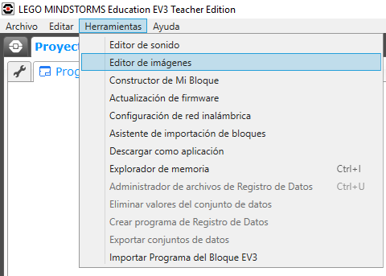
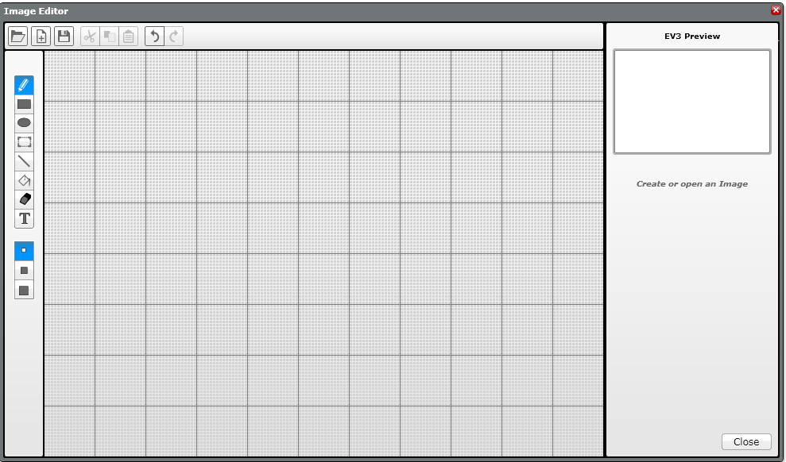
Agregando imágenes personalizados
PASO 1: Selecciona el editor de imágenes en el menú del EV3 Nota:
El editor de Imágenes puede abrir archivos .rgf, .jpg, .png y .bmp. Los archivos de color automáticamente se convierten a imágenes monocromas. Los archivos con la extensión .rgf es lo que usa LEGO.
PASO 2: Abrir tu imagen

Slide 4
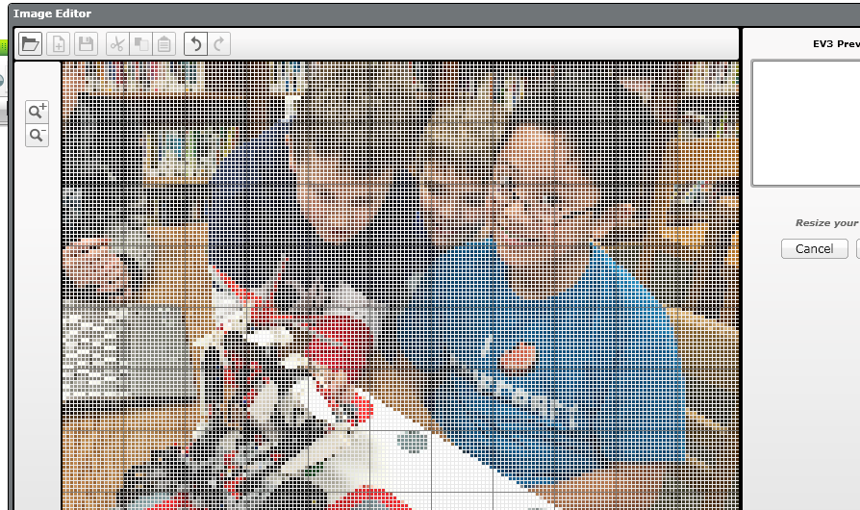
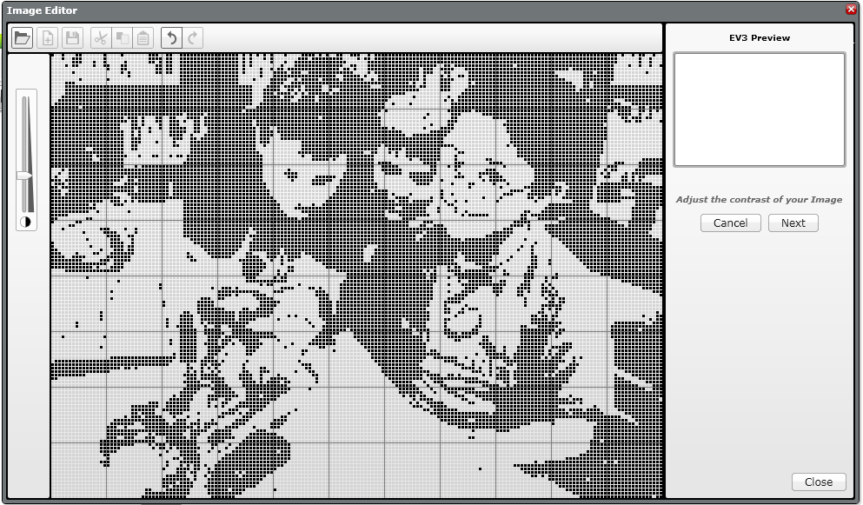
Agregando imágenes personalizados
PASO 3: Cambia el tamaño utilizando los botones y cambiando la colocación seleccionando y moviendo toda la imagen.
PASO 4: Ajusta el contraste.

Slide 5
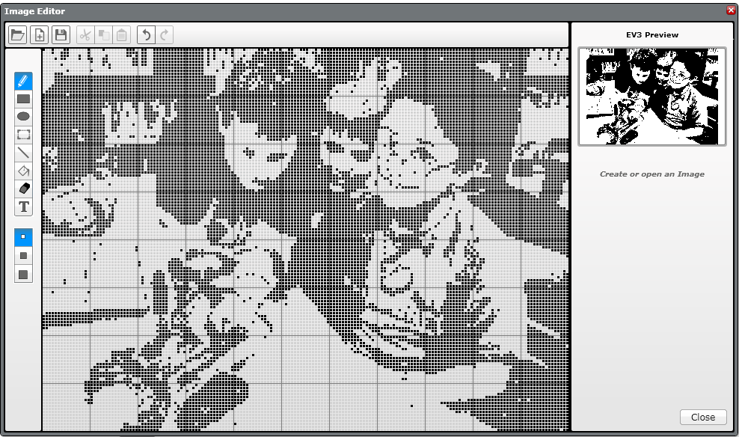
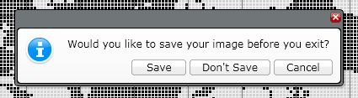
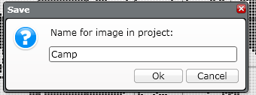
Agregando imágenes personalizados
PASO 5: Edite la imagen, usa la paleta de herramientas a la izquierda de la pantalla de edición.
PASO 6: Guarda la Imagen

Slide 6
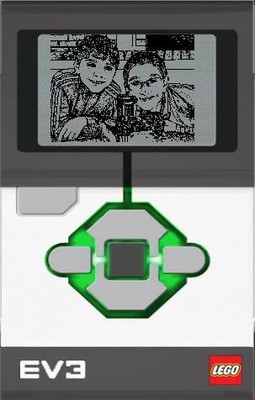
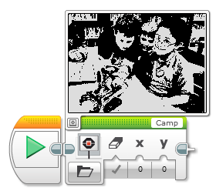
Agregando imágenes personalizados
PASO 7: Esta imagen está lista para usarse en el Bloque de Pantalla

Slide 7
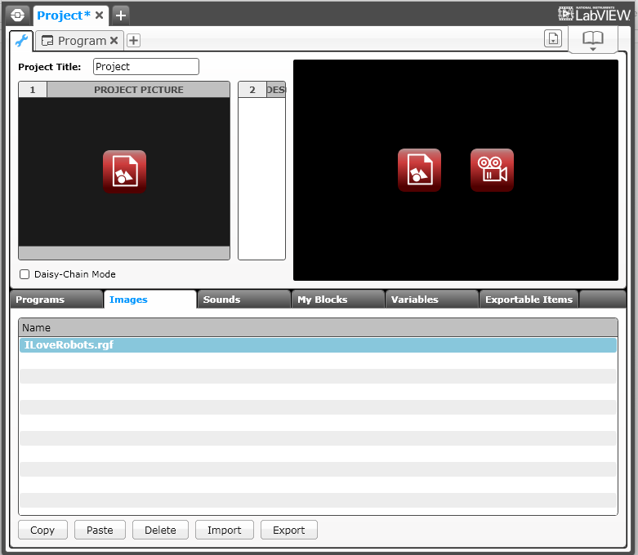
Compartir tu acrhivo Rgf
Haga clic en la llave inglesa en su proyecto
Seleccione la pestaña de imágenes
Haga clic en el archivo .rgf
Haga clic en Exportar y guarde el archivo
Ahora puede enviar este archivo a cualquiera que desee
Si desea agregar un archivo .rgf enviado a su proyecto, simplemente elija Importar

Slide 8
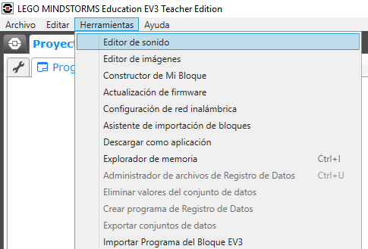
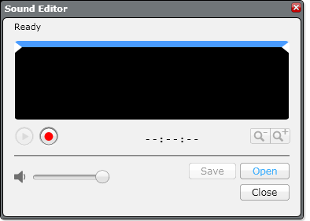

Agregando sonidos personalizados
PASO 1: Seleccione Editor de sonido en el menú Herramientas
PASO 2: Haga clic en Abrir y seleccione un archivo de sonido o grabe tu propio usando el botón rojo

Slide 9
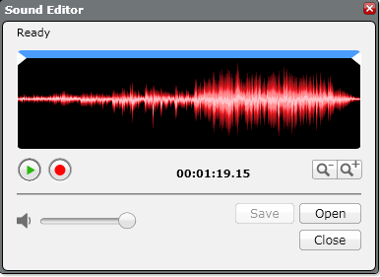
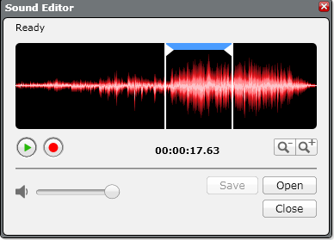
ADDING CUSTOM SOUNDS
PASO 3: El sonido seleccionado aparecerá en el editor
PASO 4: Mueva la barra azul para cambiar el tamaño del clip

Slide 10

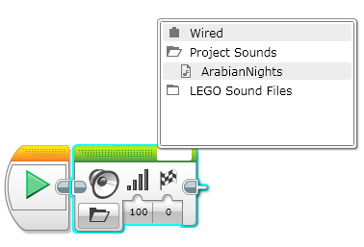
ADDING CUSTOM SOUNDS
PASO 5: Guardar el archivo
PASO 6: El sonido aparecerá en el Bloque de Sonido

Slide 11
CREDITS
Este tutorial fue creado por Sanjay Seshan and Arvind Seshan
Traducida por: Ian De La Garza Team: Voltec Robotics 6647
Mas lecciones disponibles en www.ev3lessons.com
Esta trabajo está bajo licencia de Creative Commons Attribution-NonCommercial-ShareAlike 4.0 International License.

